Slide 1
Churn rate - Telco SA
Análise exploratória de dados e respostas das hipóteses

Slide 2
Sumário
Análise descritiva
Análise multivariada
Correlação de Pearson em variáveis ​​numéricas
Correlação de Phik
Correlação Cramer V
Análise bivariada
Gráficos categóricos
Análise univariada
Gráficos de distribuição com variáveis ​​numéricas
Destaques
Respostas das hipóteses de negócio
Clientes em churn que possuem contrato mensal são a maioria!
Clientes em churn casados ​​são a maioria!
Clientes em churn que possuem atendimento telefônico são a maioria!
Clientes em churn que não possuem proteção de dispositivos são a maioria!
Os clientes em churn que possuem um meio de pagamento como cheque eletrônico são a maioria!

Slide 3
Análise multivariada
Correlação de Pearson em variáveis ​​numéricas: Em estatística descritiva, o coeficiente de correlação de Pearson, também chamado de "coeficiente de correlação produto-momento" ou simplesmente "ρ de Pearson" mede o grau de correlação entre duas variáveis ​​da escala métrica. Este coeficiente, normalmente representado por ρ, só assume valores entre -1 e 1.

Slide 4
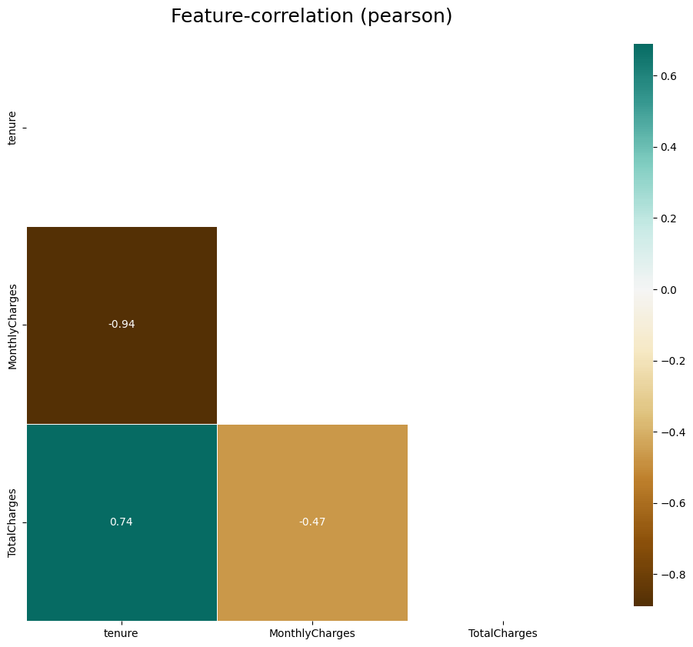
Correlação de Pearson
- TotalCharges está correlacionado com tenure e o inverso também acontece. O número de meses em ativo impacta no valor total pago, é claro.
- MonthlyCharges é correlacionado com TotalCharges e o inverso também acontece é esperado por se tratar dos valores totais e mensais dos contratos.

Slide 5
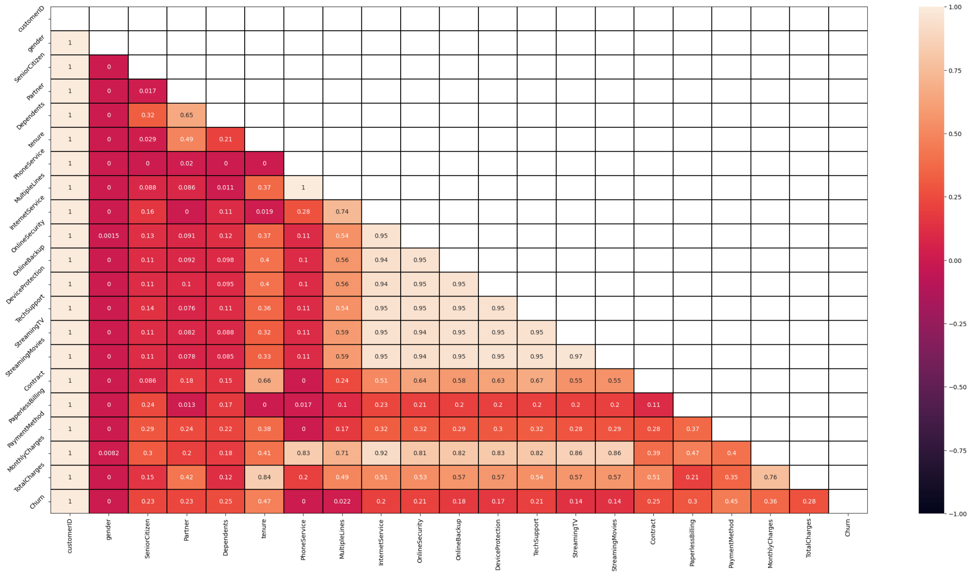
Correlação Phik
- Os recursos combinados do Phi_K formam uma vantagem sobre os coeficientes existentes.
- Primeiro, ele funciona consistentemente entre variáveis ​​categóricas, ordinais e de intervalo. Em segundo lugar, captura a dependência não linear.
- Em terceiro lugar, reverte para o coeficiente de correlação de Pearson no caso de uma distribuição de entrada normal bivariada.
- Esses são recursos úteis ao estudar a matriz de correlação de variáveis ​​com tipos mistos.

Slide 6
Correlação de Phik em todas as variáveis:
- A lista de variáveis abaixo ​​contém correlação positiva com a variável alvo (Churn)
tenure;
paymentmetody;
monthlyCharges;
paperlessbilling;
TotalCharges;
contract;
Dependents;
partner;
SeniorCitizen;
OnlineSecurity;
TechSupport;
InternetService;
OnlineBackup;
DeviceProtection;
StreamingTV;
StreamingMovies.

Slide 7
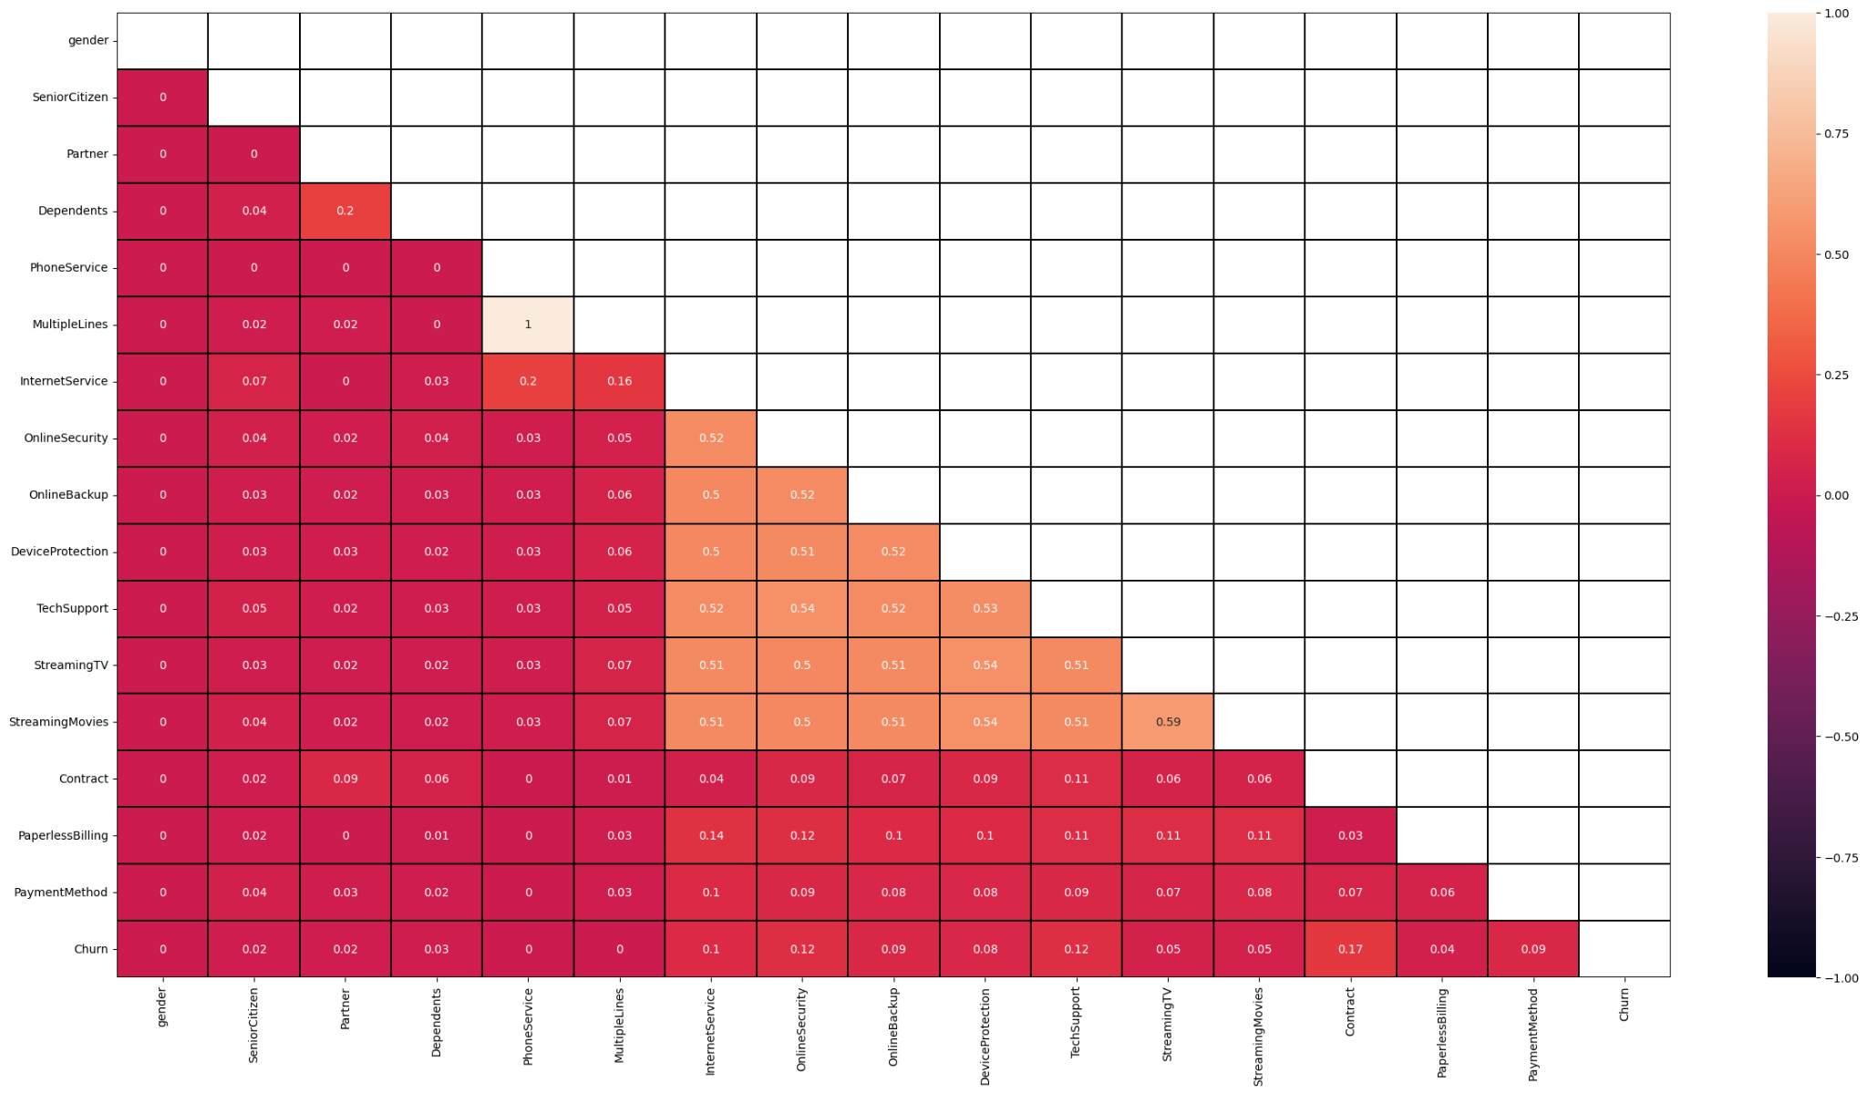
Análise Cramer V
É uma medida de associação entre duas **variáveis ​​nominais**, dando um valor entre 0 e +1 (inclusive). É baseado na estatística qui-quadrado de Pearson

Slide 8
Análise Cramer V
- Análise com foco na variável Churn:
O Contract tem 0,17 de associação
TechSupport e OnlineSecurity tem 0,12 de associação
PaymentMethod tem 0,09 de associação

Slide 9
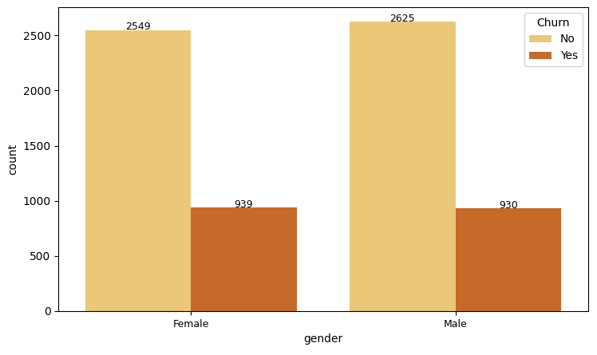
Análise bivariada
- A rotatividade de gênero é equilibrada.

Slide 10
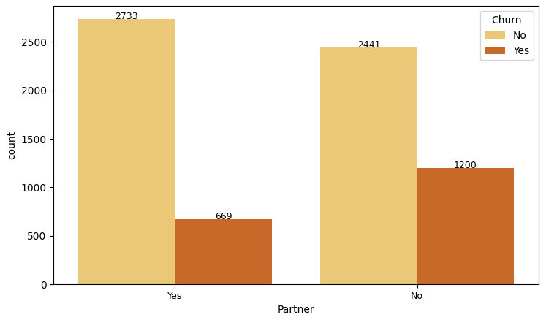
Análise bivariada
-Clientes que não têm parceiro dão mais churn.

Slide 11
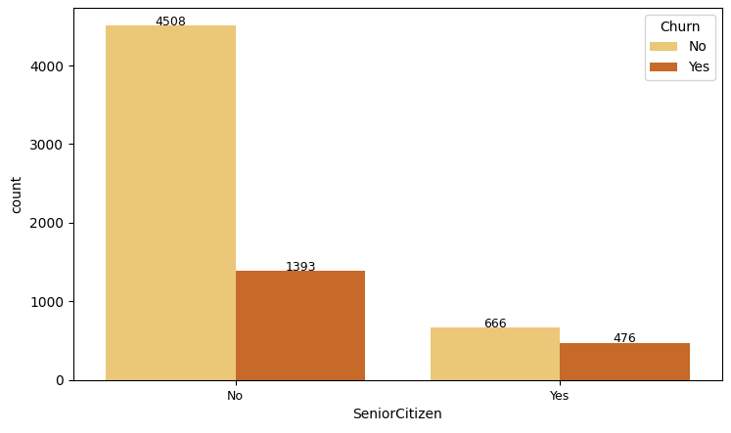
Análise bivariada
- Pessoas mais jovens dão mais churn.

Slide 12
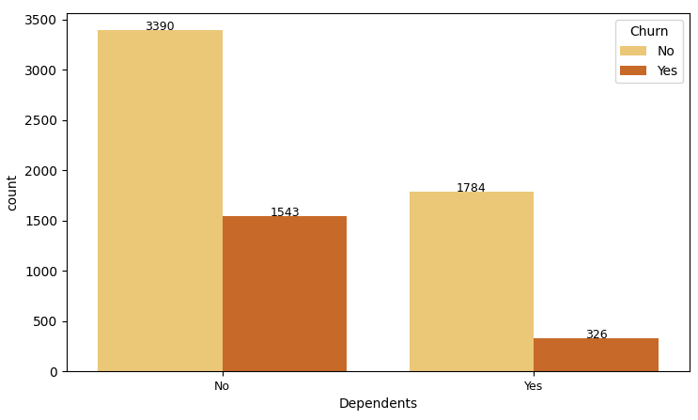
Análise bivariada
- Clientes que não têm dependentes dão mais churn.

Slide 13
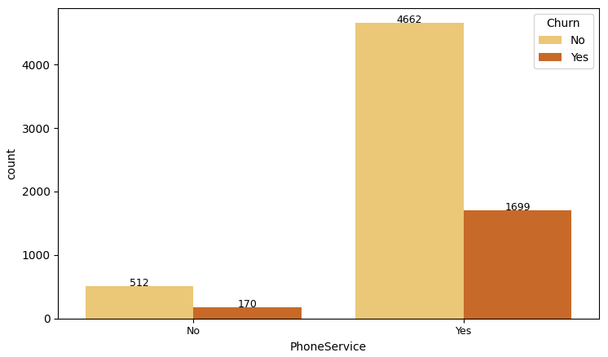
Análise bivariada
- Clientes que têm serviço telefônico dão mais churn.

Slide 14
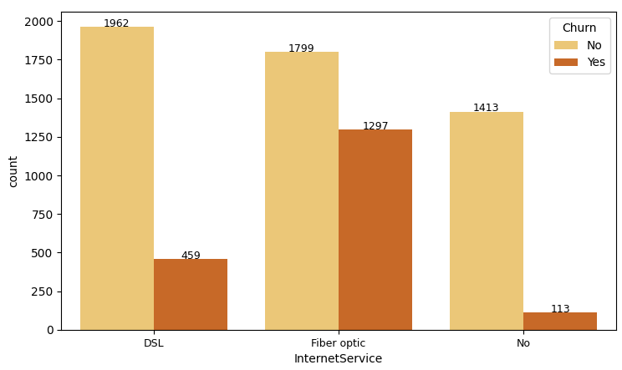
Análise bivariada
- Clientes que usam serviço de internet por fibra óptica dão mais churn.

Slide 15
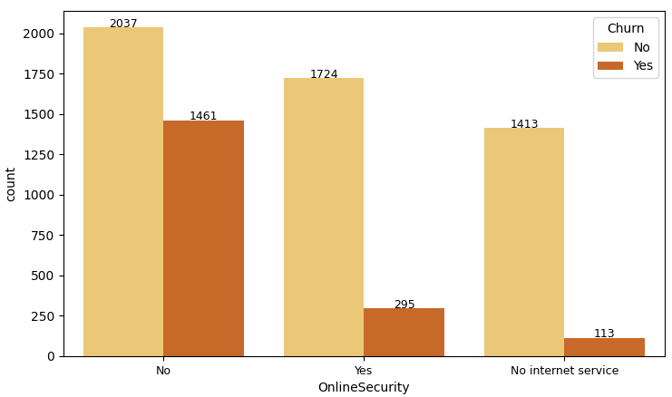
Análise bivariada
Clientes que não tem serviço de segurança online dão mais churn.

Slide 16
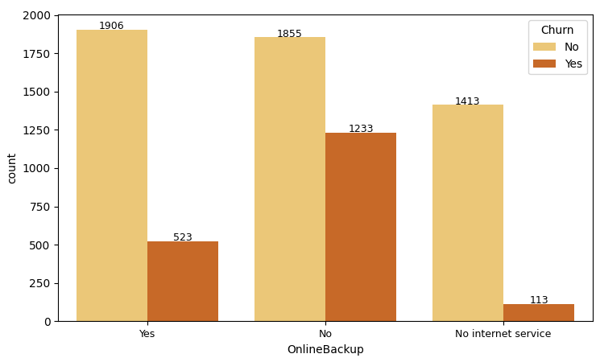
Análise bivariada
- Clientes que não tem serviço de Backup online dão mais churn.

Slide 17
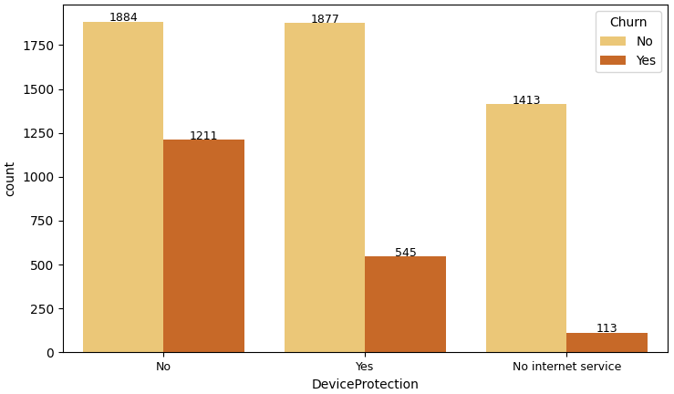
Análise bivariada
- Clientes que não tem serviço de proteção de celular dão mais churn.

Slide 18
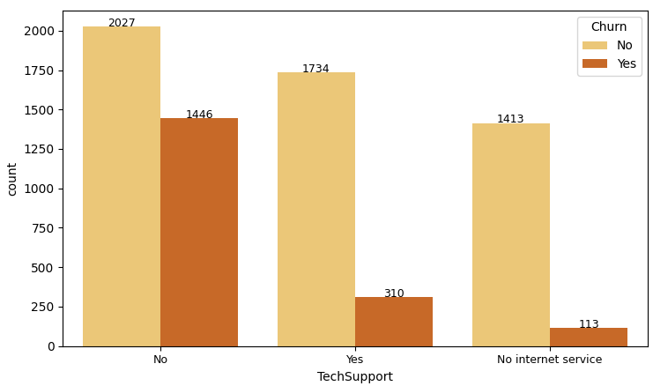
Análise bivariada
- Clientes que não tem serviço de suporte técnico dão mais churn.

Slide 19
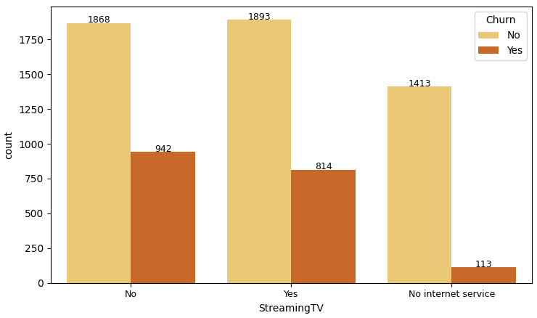
Análise bivariada
- Clientes que não tem serviço de Streaming de TV dão mais churn.

Slide 20
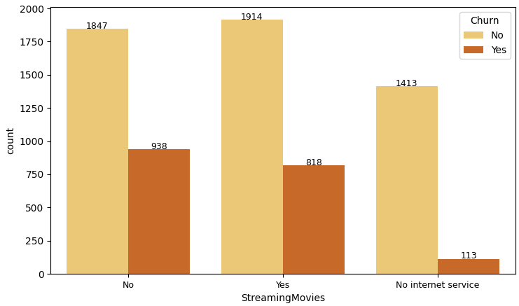
Análise bivariada
- Clientes que não tem serviço de Streaming de filmes dão mais churn.

Slide 21
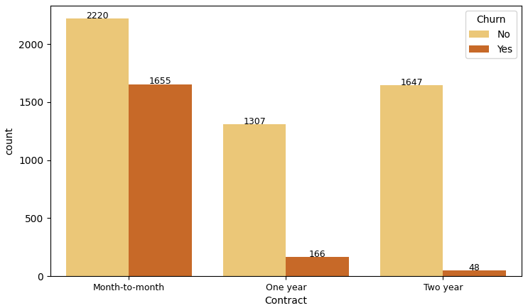
Análise bivariada
- Clientes com o tipo de contrato mensal dão mais churn.

Slide 22
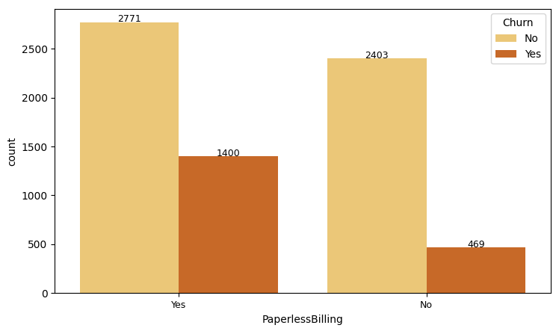
Análise bivariada
- Clientes com faturamento sem boleto dão mais churn.

Slide 23
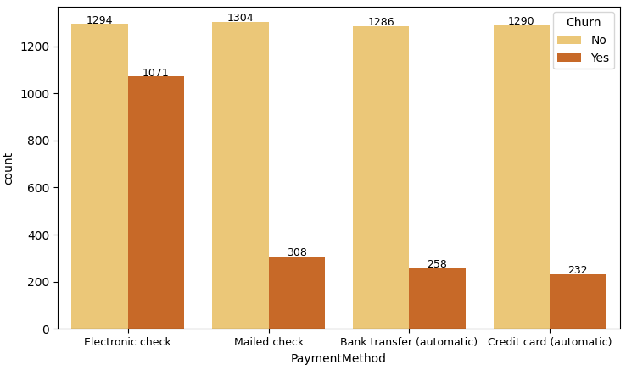
Análise bivariada
- Clientes que pagam o contrato através de cheque eletrônico dão mais churn.

Slide 24
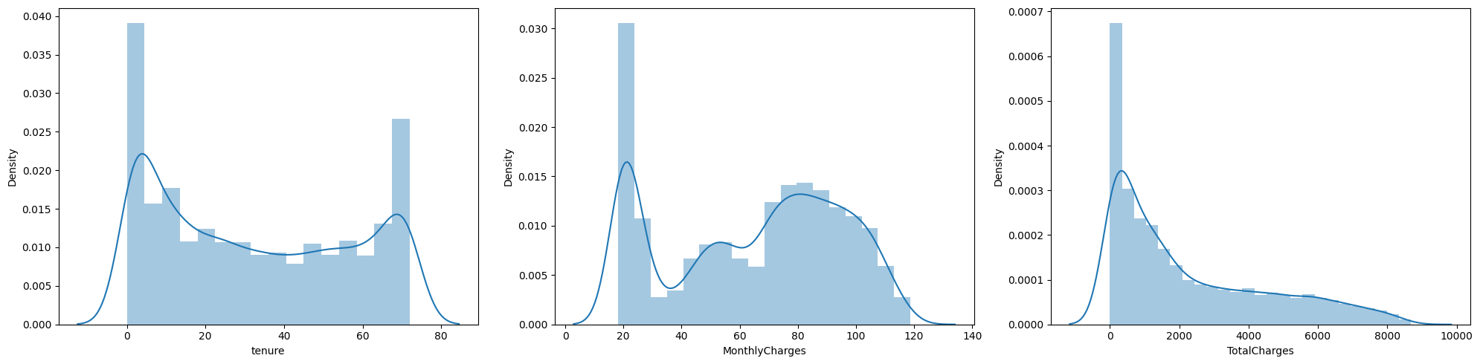
Análise univariada
- Variáveis numéricas
tenure e MonthlyCharges meio que criam uma distribuição bimodal com picos presentes em 0 - 70 e 20 - 80, respectivamente.
TotalCharges exibe uma distribuição exponencial positiva e as cobranças totais mais frequentes são de valores em torno de 0 a 1000 dólares

Slide 25
Análise univariada
- Destaques
Os clientes em churn são uma minoria e, portanto, compreendem um número menor de produtos e serviços em posse.
Clientes em churn têm maior custo médio de mensalidades.
Clientes em churn têm um custo total menor, mas seu custo mínimo supera o de clientes que não são churn.

Slide 26
Respostas das hipóteses de negócio
Clientes em churn que possuem contrato mensal são a maioria!
Sim, hipótese verdadeira! O contrato mensal representa 88% do churn !

Slide 27
Respostas das hipóteses de negócio
Clientes em churn que são casados ​​são a maioria!
Não, hipótese falsa! O cliente com parceiro representa 35% do Churn

Slide 28
Respostas das hipóteses de negócio
Clientes em churn que possuem atendimento telefônico são a maioria!
Sim, verdade ! A rotatividade de clientes com serviço telefônico representa 90%

Slide 29
Respostas das hipóteses de negócio
Clientes em churn que não possuem Proteção de Dispositivos são a maioria!
Sim, verdade ! Clientes em churn que não possuem proteção de dispositivo representam 64%

Slide 30
Respostas das hipóteses de negócio
Os clientes em churn que possuem um meio de pagamento como cheque eletrônico são a maioria!
Sim, verdade ! Clientes em churn que possuem Meio de Pagamento como Cheque Eletrônico são a maioria representam 57%

Slide 31
Churn rate - Telco SA
Fim da primeira etapa de análise exploratória

